Slide 1
Հովհաննես Ավյազովսկու մասին
Ով է նա
Իվան (Հովհաննես) Այվազովսկին ծնվել է 1817թ. Ղրիմում եւ դարձել 19-րդ դարի խոշորագույն նկարիչներից մեկը եւ բոլոր ժամանակների ամենահայտնի ծովանկարիչը համաշխարհային պատմության մեջ։ Վրձնի հմտությամբ ու վարպետությամբ Այվազովսկին ճանաչման է արժանացել դեռեւս կյանքի վաղ տարիներին, եւ շարունակել է անդադար նկարել՝ ստեղծելով մոտ 6000 կտավ։
Թեպետ նրա գլխավոր մոտիվը ծովն էր՝ իր աներեւակայելի բազմազանությամբ, նրա գործերը որոշակիորեն տուրք էին մատուցում իր պատմական ժառանգությանը եւս։ Դրանց թվում կան հայ ժողովրդի մկրտության եւ Մասիս լեռան տեսարաններ, Ամենայն Հայոց Կաթողիկոսներից՝ մեծն Խրիմյան Հայրիկի դիմանկարը եւ այլն։ Սակայն եւ ոչ մեկը չի համեմատվի ծովի՝ նրա իսկական սիրո բացառիկ ճշգրիտ պատկերումներին։

Slide 2
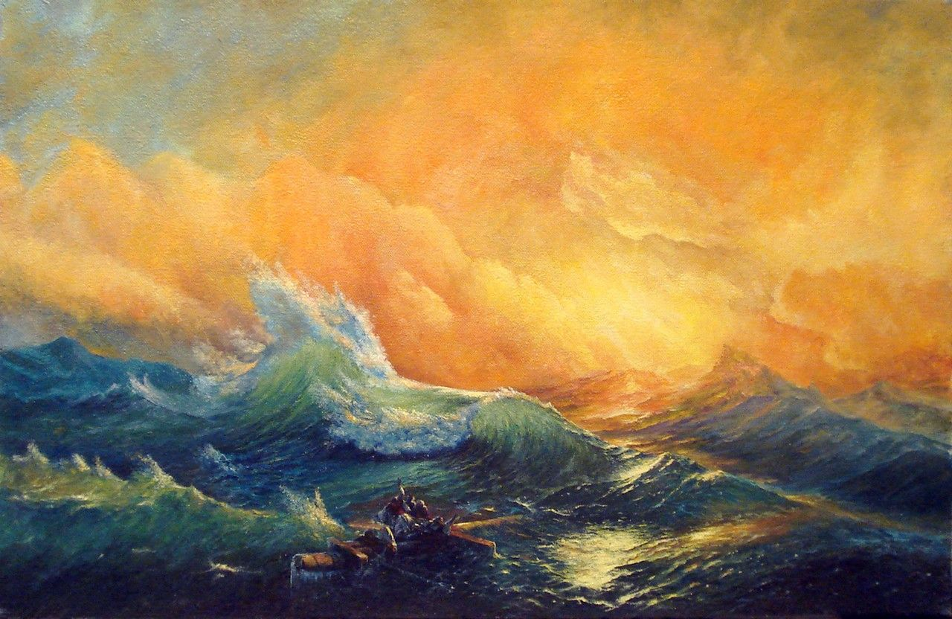
Հովհանես Ավյազովսկին 6000 կտավի վրա է այս նկարը դրանցից մեկն է

Slide 3
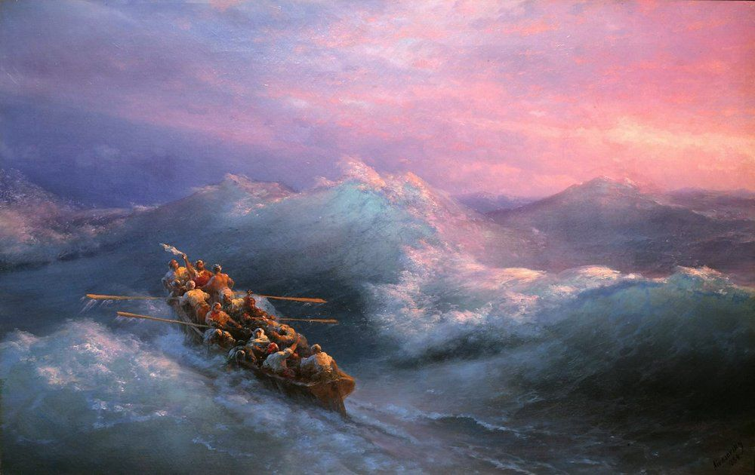
Հովհաննես Ավյազովսկին շա՜տ լավ է նկարում:Նաև ես էլ եմ նկարում

Slide 4
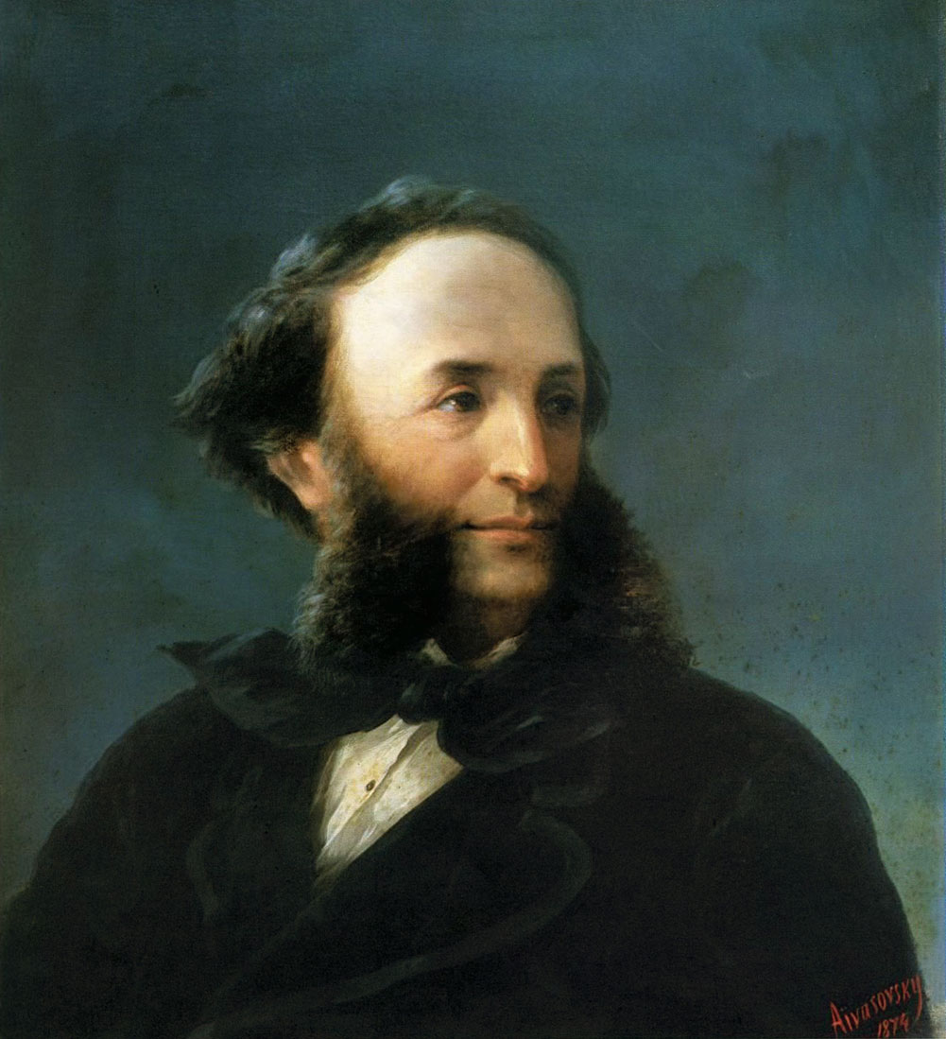
Հովհաննես Ավյազովսկի

Slide 5
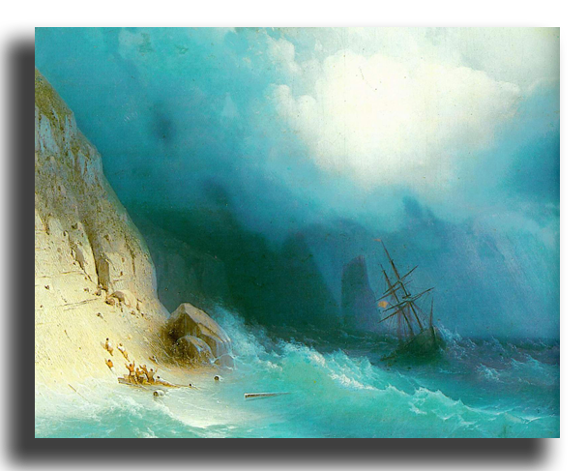
Հովհաննես Ավյազովսկի
Վերջ

